Slide 1
JOBSHALL
Assalamualaikum Wr.Wb
Kelompok :
Teguh Wicaksono
Muhammad Alfin Ramadhan
Rifqi Ziyad Imtinan
Ricky Syahputra

Slide 2
Latar Belakang
Berawal dari meningkatnya angka pengangguran di Indonesia yang dikarenakan kurang meratanya informasi – informasi tentang lowongan pekerjaan. Oleh karena itu dari team kami telah membuat sebuah sistem yang bertujuan nantinya perusahaan bisa memilih para calon pekerjanya. Jadi untuk perusahaan tidak kesulitan dalam menyebarkan lowongan pekerjaan dan para pekerja tidak kesulitan dalam mencari pekerjaan yang sesuai bidangnya karena akan dipilih secara langsung sama perusahaan yang membutuhkan.

Slide 3
Fitur
Login perusahaan dan login pekerja
Data diri perusahaan
Data diri pekerja yang terdiri dari data pribadi, pengalaman, dan portfolio yang sudah pernah dibuatnya
Undangan

Slide 4
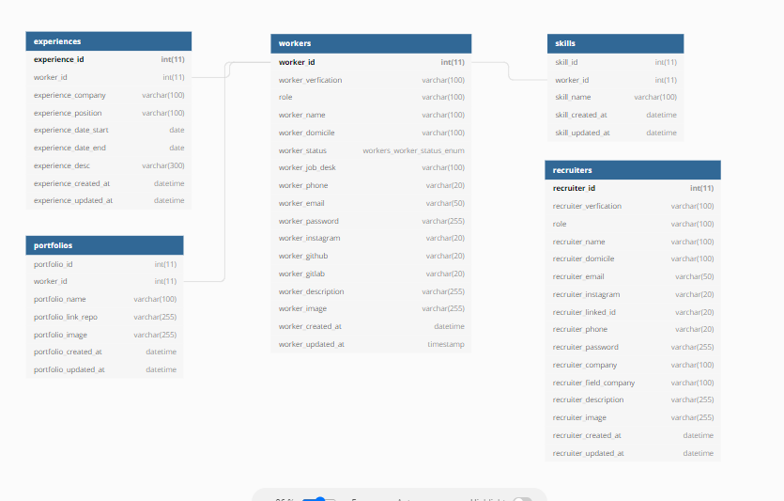
Schema Diagram

Slide 5
Teknologi
Frontend :
React
React Bootsrap
Redux
Backend :
Node.js
Express
Redis
nodemailer

Slide 6
Demo Aplikasi

